Slide 1
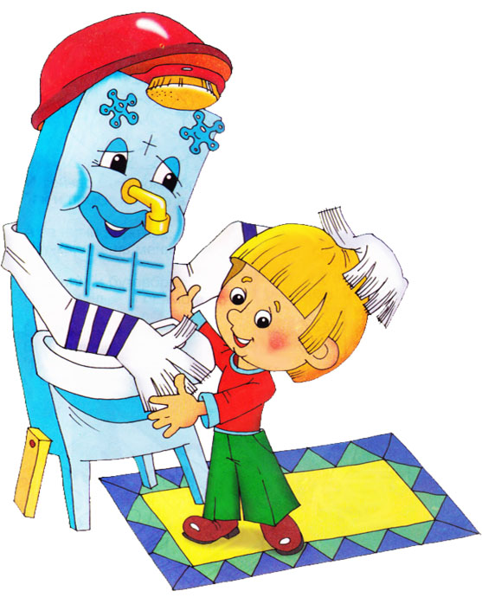
«Чистые руки» (занятие для детей младшей группы)

Slide 2
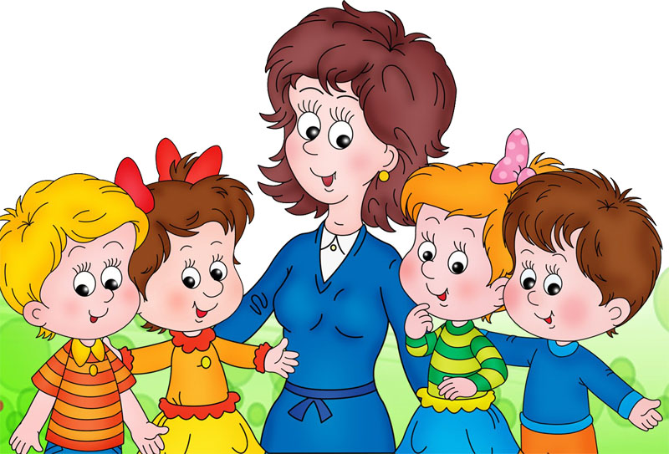
Воспитатель : Дети, скажите, пожалуйста, как меня зовут?
Дети : Яна Германовна
В: А кто я для вас?
Д: Воспитатель.
В: А сегодня я и воспитатель,
и доктор (надеваю белый халат).
А что делает доктор?
Д: Лечит
В: Правильно.
И следит за их здоровьем.

Slide 3
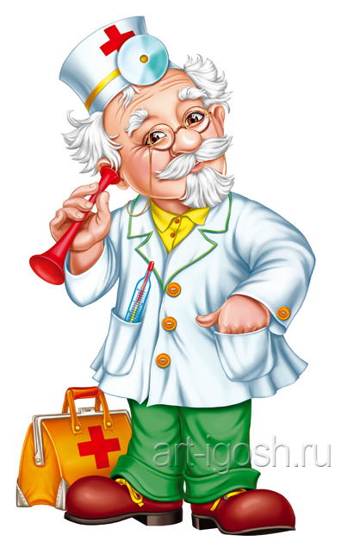
В: Сейчас я проверю, не болят ли у вас животики… (с помощью фонендоскопа определяю, что животики не болят). Я знаю, почему не болит животик у Кати, у Лизы, у Коли. Потому что наши дети всегда моют руки. Сейчас я вам покажу картинки, а вы скажете мне, когда их надо мыть…

Slide 4
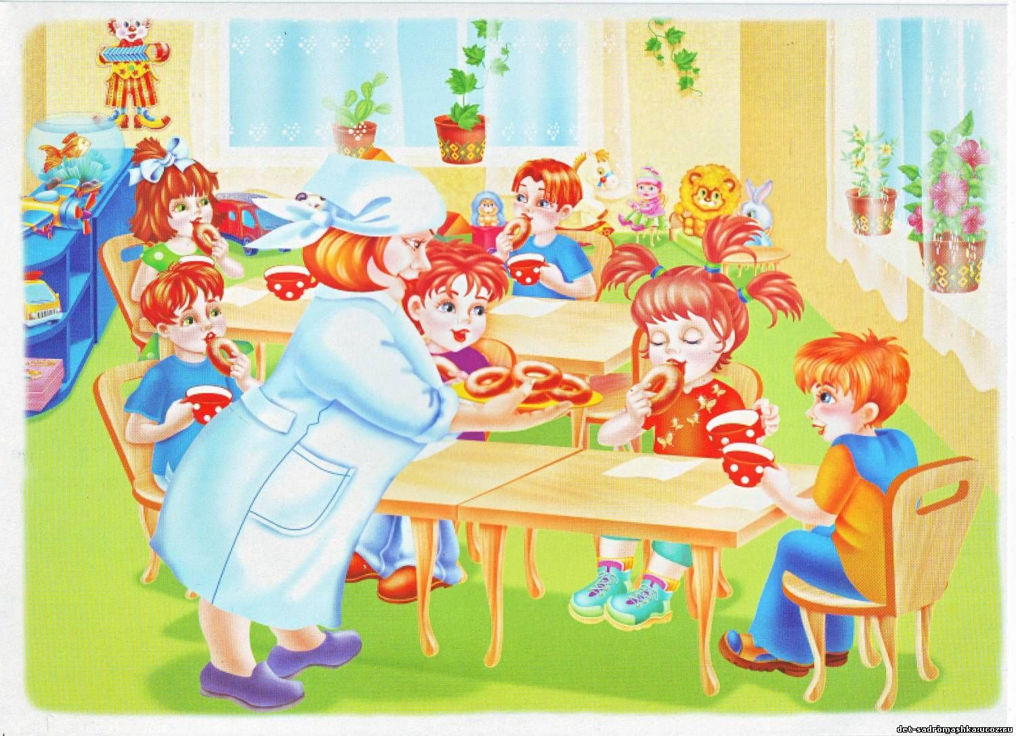

Slide 5
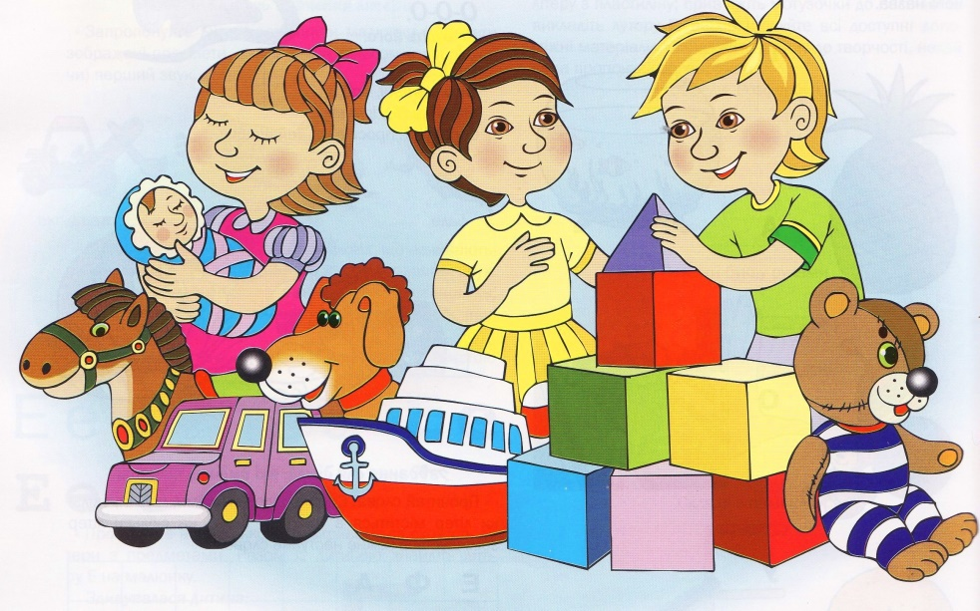
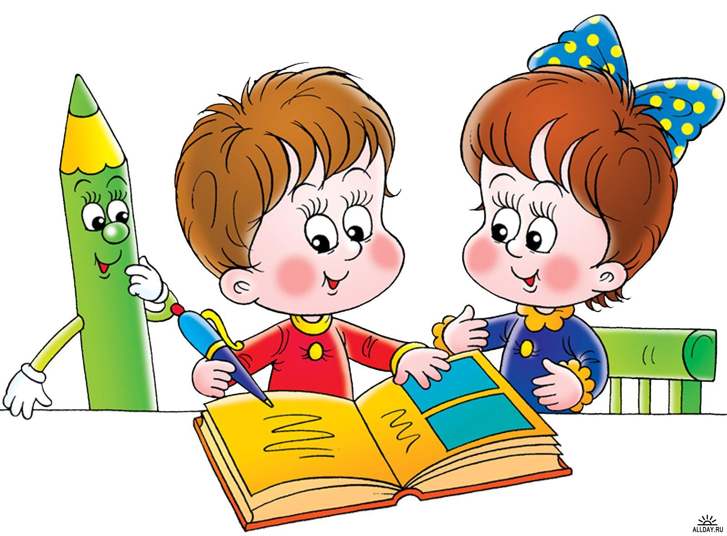
После игр и занятий

Slide 6
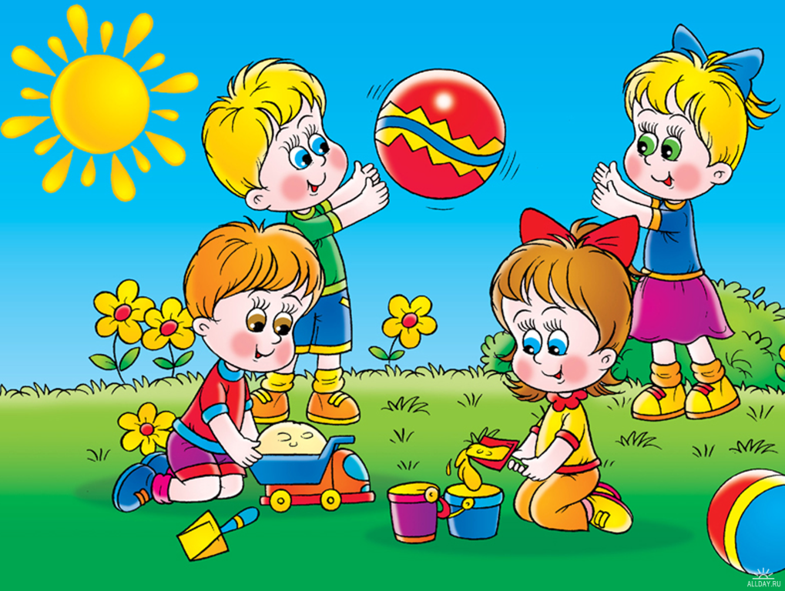
Когда приходим с прогулки

Slide 7
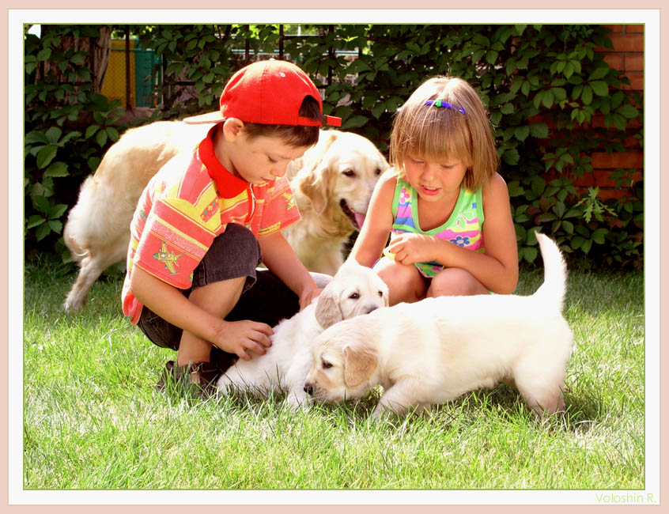
Если погладили или покормили животных

Slide 8
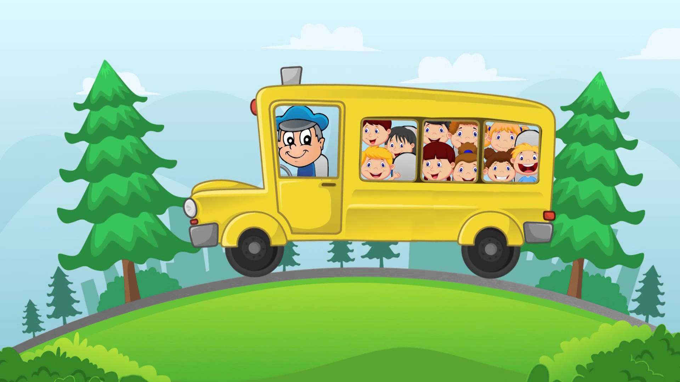
После поездки в транспорте

Slide 9
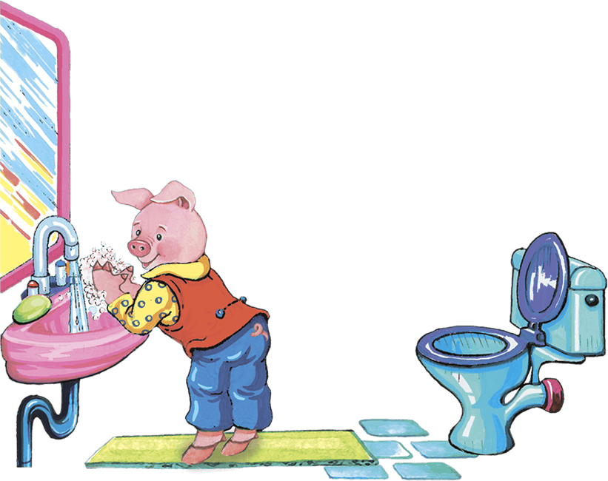
А ещё никогда не забывайте мыть руки после туалета! И тогда вы всегда будете здоровы!

Slide 10
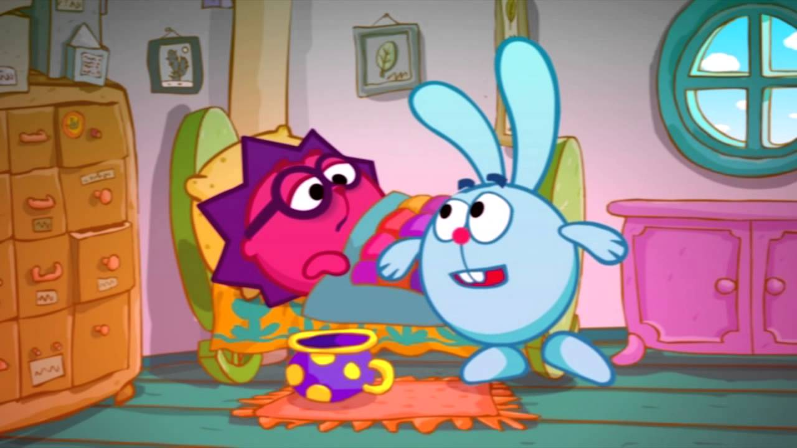
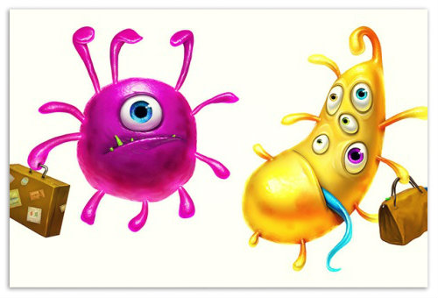
А теперь, давайте вспомним, что случилось с Ёжиком из мультфильма, который не хотел мыть руки.
Ежик плохо лапки мыл,
Лишь водичкою смочил,
Мылить мылом не старался
И микроб на них остался.
Он ему запрыгнул в рот –
Сразу заболел живот.

Slide 11
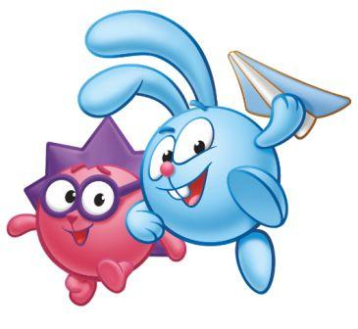
В: Дети, а теперь скажите мне, чистые руки – это хорошо или плохо?
Д: Хорошо!
В: И я согласна с вами. А кто в мультфильме про Смешариков «Чистые руки» никогда не забывал их мыть и помог Ежику выздороветь?
Д: Зайчик Крош.

Slide 12
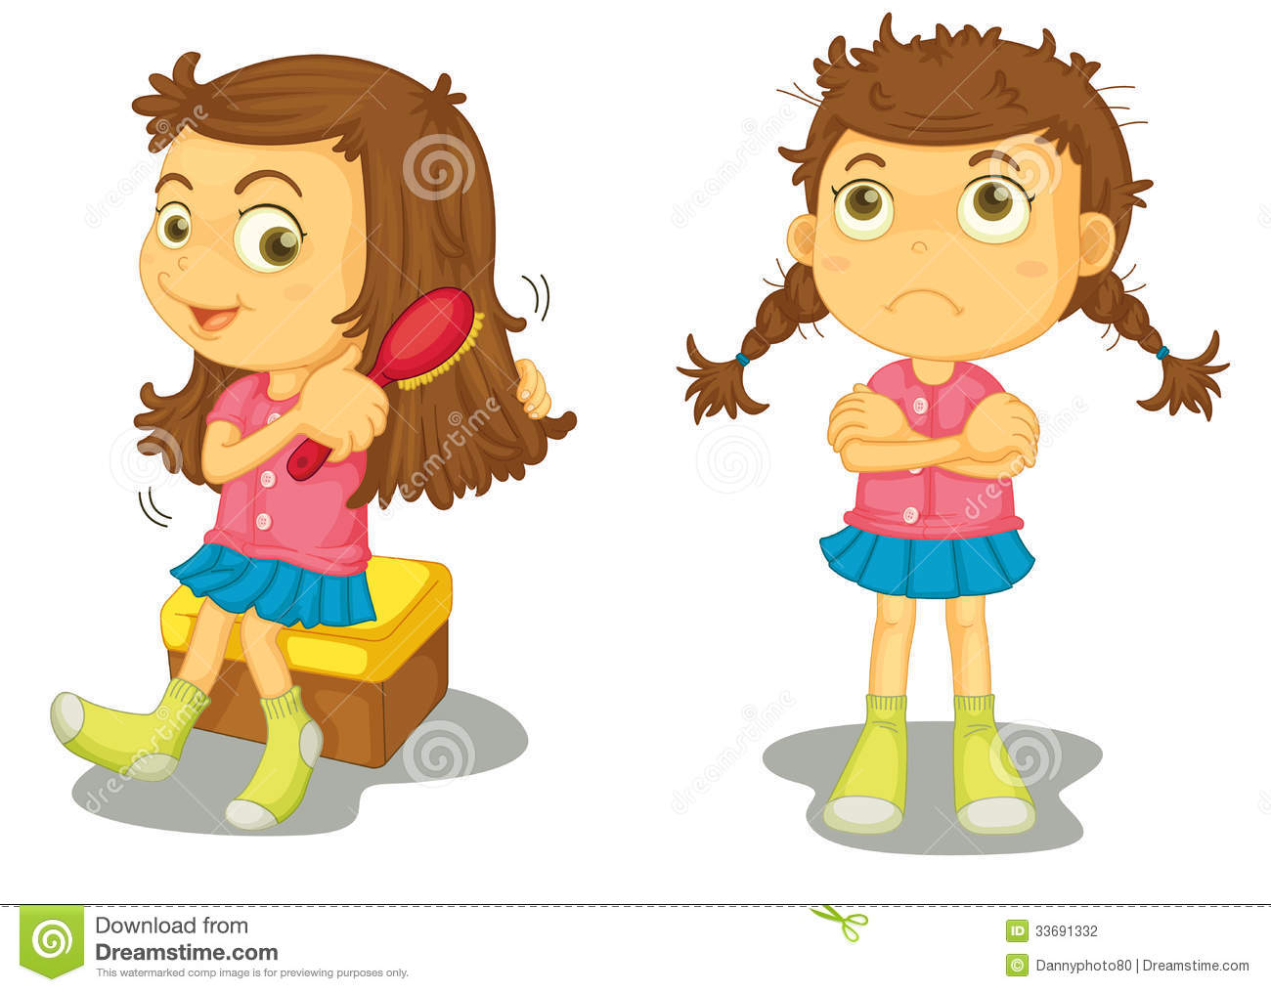
Сегодня у нас в гостя две разные девочки.Хотите с ними познакомиться? У кого руки чистые , называют « чистюли». А как называют того у кого грязные руки?
А теперь догадайтесь , кто из них чистюля , а кто грязнуля?

Slide 13
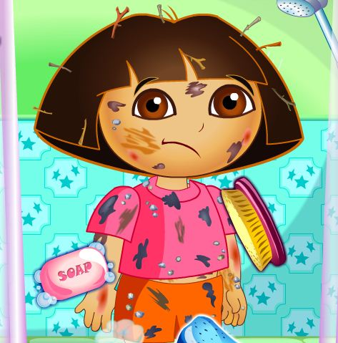
В: Правильно! Чистюля аккуратная и опрятная, а у Грязнули испачканы руки, ноги, и у неё чумазое лицо. Дети, девочке-Грязнуле обидно, что её так называют. Но она не виновата, она просто не знает: Отвечают, как правильно мыть руки. Давайте все вместе поможем ей стать Чистюлей! Для этого, закатайте длинные рукава, тихо пройдите в умывальную комнату и правильно вымойте руки. А чтобы ничего не забыть и сделать всё правильно – нам поможет картинка.

Slide 14
(Дети моют руки, а воспитатель проговаривает стишок).
А водичка булькает,
Мыло в ручках пенится,
Дети моют руки все,
И никто не ленится.
(В процессе мытья рук, воспитатель комментирует правильные действия детей)
В: Спасибо вам, дети, что вы помогли Грязнуле стать кем?
Д: Чистюлей!
(Воспитатель предлагает детям тихо выйти из умывальной комнаты и сесть на стульчики).
В: Ручки вымыли все детки? Получите по конфетке!
Дети не забывают сказать воспитателю – доктору: «Спасибо!».

Slide 15
